Slide 1
Образ лисы в русских сказках
Презентация по литературному чтению
1 КЛАСС Система Л.В. Занкова
Презентацию составила
Хлопонина Светлана Анатольевна
учитель начальных классов МБОУ гимназия № 25
город Краснодар
2010 год

Slide 2
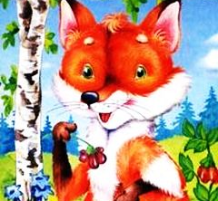
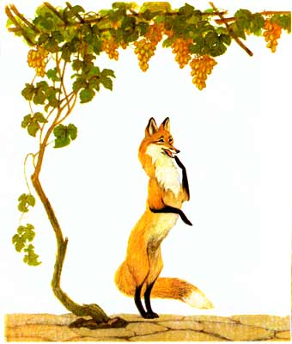
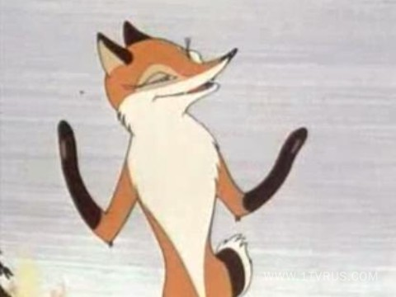
У КУМУШКИ-ЛИСЫ ЗУБУШКИ ОСТРЫ, РЫЛЬЦЕ ТОНЕНЬКОЕ; УШКИ НА МАКУШКЕ, ХВОСТИК НА ОТЛЁТЕ, ШУБКА ТЁПЛЕНЬКАЯ.

Slide 3
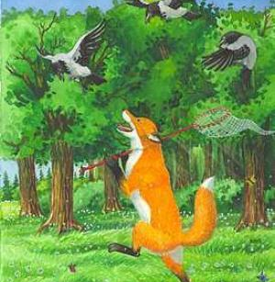
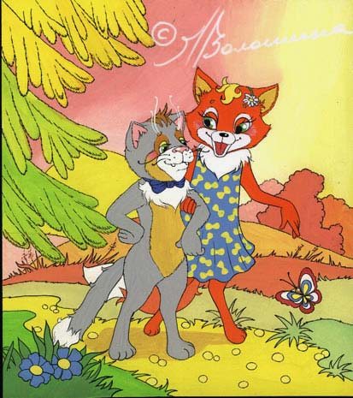
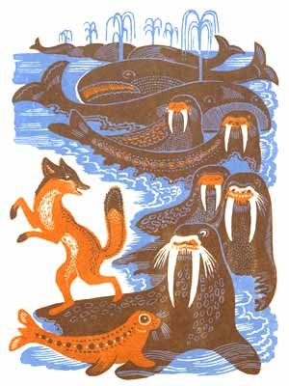
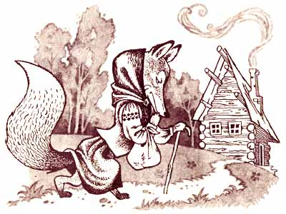
ХОРОШО КУМА ПРИНАРЯЖЕНА: ШЕРСТЬ ПУШИСТАЯ, ЗОЛОТИСТАЯ; НА ГРУДИ ЖИЛЕТ, А НА ШЕЕ БЕЛЫЙ ГАЛСТУЧЕК.
ХОДИТ ЛИСА ТИХОХОНЬКО, К ЗЕМЛЕ ПРИГИБАЕТСЯ, БУДТО КЛАНЯЕТСЯ; СВОЙ ПУШИСТЫЙ ХВОСТ НОСИТ БЕРЕЖНО; СМОТРИТ ЛАСКОВО, УЛЫБАЕТСЯ, ЗУБКИ БЕЛЫЕ ПОКАЗЫВАЕТ.

Slide 4
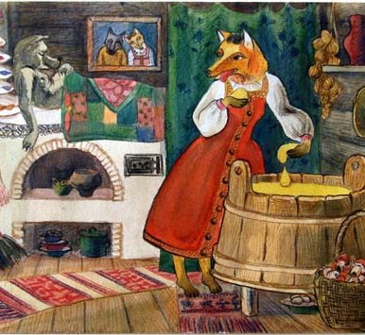
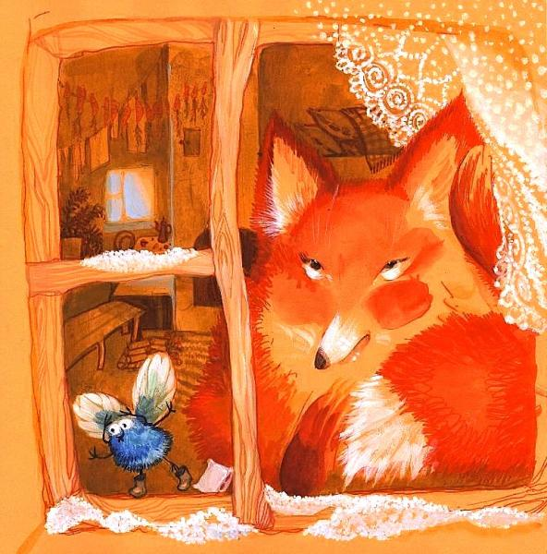
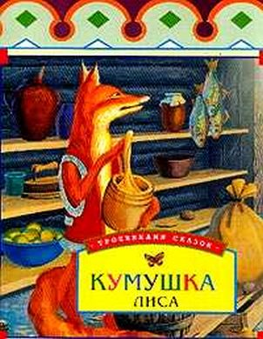
РОЕТ НОРЫ, УМНИЦА, ГЛУБОКИЕ: МНОГО ВХОДОВ В НИХ И ВЫХОДОВ, КЛАДОВЫЕ ЕСТЬ. ЕСТЬ И СПАЛЕНКИ; МЯГКОЙ ТРАВУШКОЙ ПОЛЫ ВЫСТЛАНЫ.

Slide 5
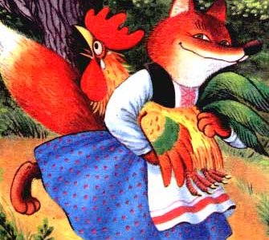
ВСЕМ БЫ ЛИСОНЬКА ХОРОША БЫЛА, ХОЗЯЮШКА. ДА РАЗБОЙНИЦА ЛИСА. ЛЮБИТ КУРОЧЕК, ЛЮБИТ УТОЧЕК, СВЕРНЁТ ШЕЮ ГУСЮ ЖИРНОМУ, НЕ ПОМИЛУЕТ.

Slide 6
